Slide 1

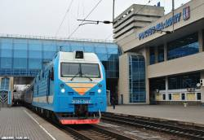
175 лет
Дым столбом - кипит, дымится
Пароход...
Пестрота, разгул, волненье,
Ожиданье, нетерпенье....
Православный веселится
Наш народ.
И быстрее, шибче воли
Поезд мчится в чистом поле.
Авторский коллектив: обучающиеся 10 класса
Руководитель: Прийма Т.Б. учитель математики МБОУ СОШ № 4 с УИОП г. Батайск Ростовская область
2012 год

Slide 2
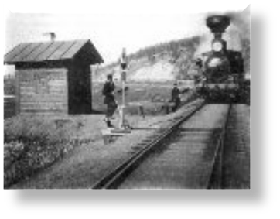
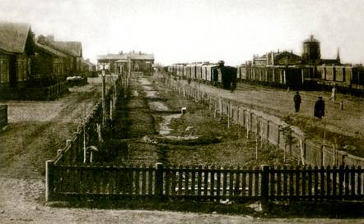

Первые железные дороги в России появились на горных заводах Алтая и Урала в начале 19 века. В 1810 году на Колыванском заводе на Алтае Петр Фролов проложил железную дорогу длинной в два километра с конной тягой. В 1834 году на Нижнетагильском заводе крепостные механики Ефим и Мирон Черепановы построили железную дорогу с паровой тягой. Первой железной дорогой общего пользования в России была Царскосельская железная дорога протяженностью 26 км, соединявшая с 1387 года Петербург с Царским Селом и Павловском.

Slide 3


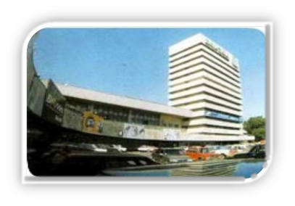

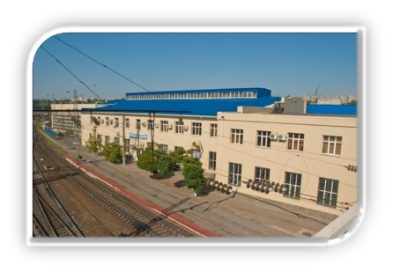
Новый логотип
Тип: Открытое акционерное общество
Год основания: 2003
Расположение: Россия: Москва
Ключевые фигуры: Владимир Якунин (президент)
Отрасль: Железнодорожные грузовые
и пассажирские перевозки
Число сотрудников 1300 тыс. человек

Slide 4


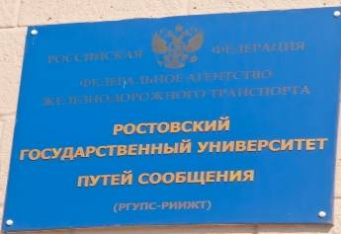
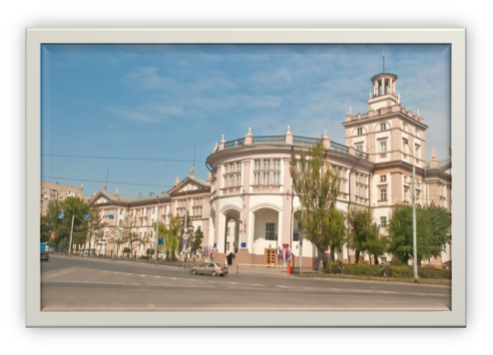
ВЫСШЕЕ УЧЕБНОЕ ЗАВЕДЕНИЕ РОСТОВСКОЙ ЖЕЛЕЗНОЙ ДОРОГИ

Slide 5

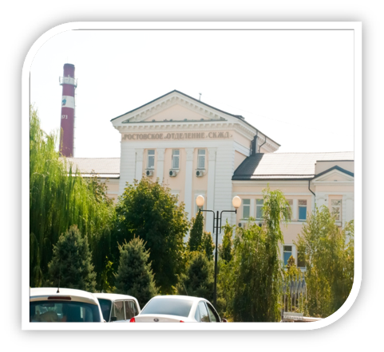
Северо-Кавказская железная дорога
Строительство железных дорог на Северном Кавказе началось с прокладки линий Шахтная - Аксай (1861), Зверево - Шахтная (1871), Аксай - Ростов (1875). В 1872-75 построена линия Ростов - Владикавказ. К октябрю 1917 общая длина дороги достигла 5000 вёрст. Во время Гражданской войны и военной интервенции были разрушены железнодорожные пути, станции и др. железнодорожные объекты, которые после войны были не только восстановлены, но и значительно реконструированы. В 1925 перевозки на дороге достигли довоенного уровня. С 1929 развернулось строительство новых железнодорожных участков на Северном Кавказе, появились новые станции.

Slide 6
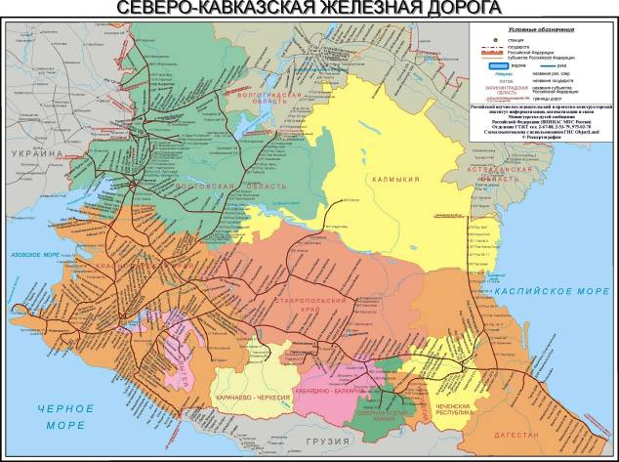
Основные узловые станции: Батайск, Ростов-на-Дону, Таганрог, Лихая, Тихорецкая, Кавказская, Армавир, Минеральные Воды, Махачкала, Гудермес, Грозный, Тимашевская, Краснодар, Туапсе, Белореченская, Сальск, Новороссийск.

Slide 7
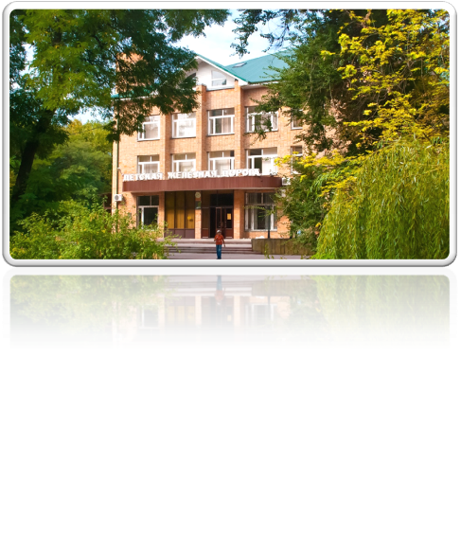
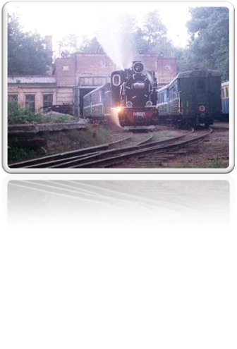
Детская железная дорога
Открыта 9 ноября 1940 года Длина: 3.97 км (кольцевая) 1 станция: Победа, 2 платформы: Солнечная, им.Вити Черевичкина Расположена в парке им.Н.Островского
Искусственные сооружения: мост Подвижной состав: тепловозы ТУ2-152, ТУ2-173, паровоз Гр-185, 4 вагона ПВ40, 4 вагона ПВ51; Ранее были: паровоз Кч-4-101, вагоны Pafawag, мотовоз Муг/2

Slide 8
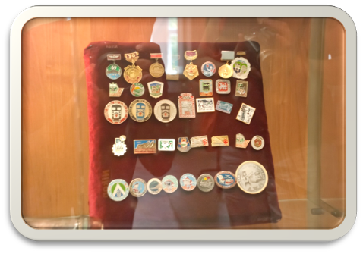
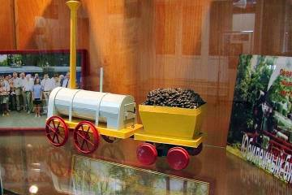
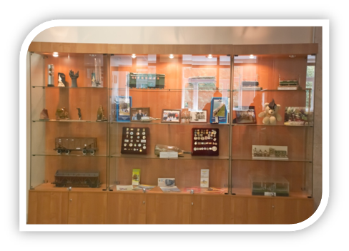
Отличная работа Малой Северо-Кавказской была отмечена в 1972 году премией Ленинского комсомола.

Slide 9
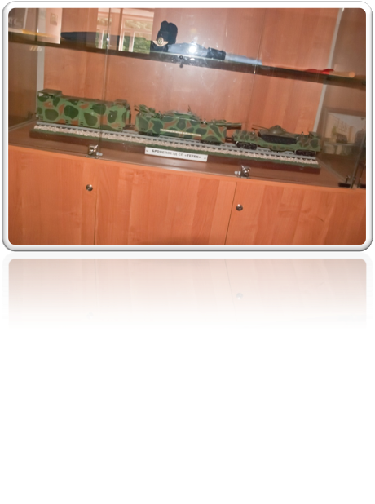
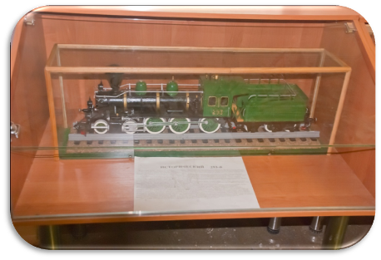
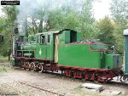
Первые поезда:
«Орленок» (Октябренок)
«Тихий Дон»
«Пионер»

Slide 10

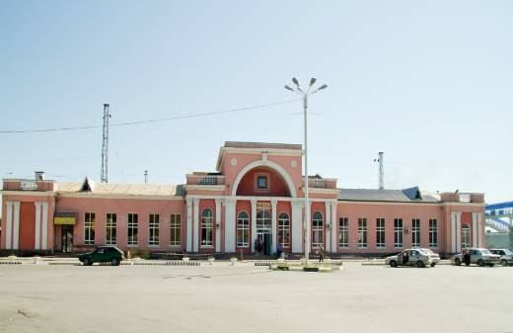

Станция Батайск
Официальное открытие движения поездов через железнодорожную станцию Батайск на линии Ростов-Владикавказ состоялось 14 июля 1875 года по новому стилю. 25 лет спустя, в 1900 году, она уже была станцией 2 класса. Затем были построены новые железнодорожные линии: Батайск-Азов — в 1911 году, Батайск-Торговая (Сальск) — в 1915.
После Октябрьской революции и гражданской войны, к началу 1923 года, станция была восстановлена, а в 1930 — завершена ее реконструкция.
За героический труд в годы Великой Отечественной войны коллективу было передано на вечное хранение переходящее Красное Знамя Государственного Комитета Обороны СССР, начальнику станции Константину Мазурову присвоено звание Героя Социалистического Труда, более 300 человек награждены медалью «За доблестный труд в Великой Отечественной войне 1941—1945 гг.».

Slide 11

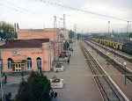
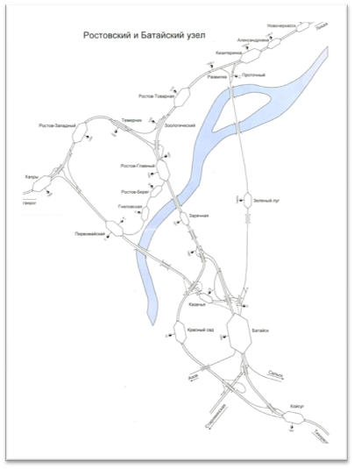
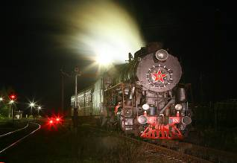
Батайск – один из крупнейших транспортных узлов юга России,
«железнодорожные ворота Кавказа»
За последнее десятилетие станция Батайск неоднократно становилась лидером отраслевых соревнований.
Гендиректор ТТК – Кавказ В. Орлов награжден юбилейным знаком «175 лет железным дорогам России»

Slide 12
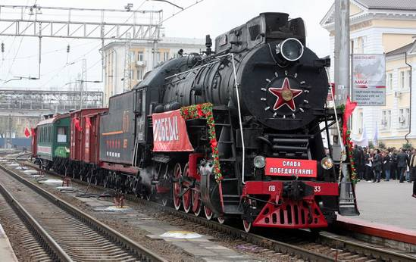
День Великой Победы
В День Великой Победы из Ростова-на-Дону отправляется в путь ретро поезд, на котором ветераны Великой войны проезжают по местам боев. Проводы необычного поезда превращается в яркое зрелище. Паровоз с красной звездой, военная форма героической поры пробуждают память людей. Они расправляют плечи и с удовольствием поют песни военных лет, танцуют вальс.

Slide 13

